Slide 1
Непараметрические методы предсказания временных рядов на основе моделей

Slide 2
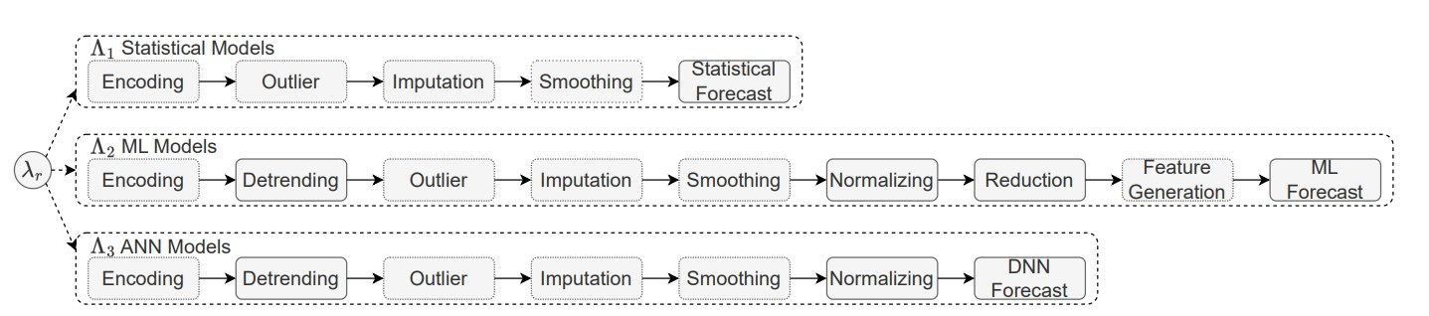
Параметрические и непараметрические методы
Полу-эмипирические методы (на основе эвристик)
LLM, БГМ based

Slide 3
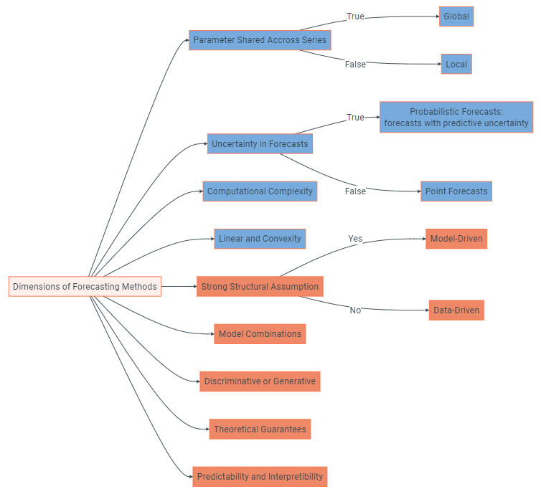
https://robjhyndman.com/hyndsight/terminology-matters/#same-concept-different-terminology
https://dl.leima.is/time-series/

Slide 4
Прогноз временного ряда.
Методы на основе специфичной модели
Существует несколько типов решения задачи прогноза временных рядов.
Стохастические модели (или подход, основанный на моделях) . Методы можно разделить на непараметрические и параметрические.
непараметрические, такие как скользящее среднее, Холта-Винтера, простая регрессия:
  на основе аналитической модели поведения ряда,
  легко обучаться и дообучаться,
  низкая вероятность переобучения,
  обеспечивают наилучшую точность для сравнительно простых данных (стационарных с гауссовыми шумами или некоторыми простыми шумами, такими как симметрично распределенные).
  точность сильно зависит от количества данных для обучения.
  производительность резко снижается, если поведение данных отличается от предполагаемого (формируют предполагаемую статистическую гипотезу).
  Хорошо работает только в одномерном случае.
  Легко интерпретируется.
  Может иметь аналитическое решение (например, для линейной регрессии).
  Для работы нам нужно знать тип распределения или делать серьезные предположения о нем.

Slide 5
Прогноз временного ряда.
Методы на основе специфичной модели
Параметрические методы, такие как ARIMA, GARCH, Prophet и т. д.
  Строиться на основе аналитико-параметрической модели поведения ряда,
  прост для понимания и реализации,
  легко обучаться и дообучаться,
  обеспечивают достаточно высокую точность прогноза,
  лучше работать с одномерными данными,
  лучше при относительно простых нестационарностях в данных,
  точность сильно зависит от количества данных для обучения,
  точность сильно зависит от выбора значений гиперпараметров (здесь гиперпараметры являются аналогом статистической гипотезы в непараметрическом подходе),
  не может справиться со сложной нелинейной зависимостью между данными,
  низкая производительность для огромных многомерных нестационарных рядов (особенно в случае данных с различным поведением и т. д.).
  Легко интерпретируется.
  Более устойчивый к выводам в случае хорошо выбранной модели (из-за сверхвысокого разрешения с выводами для небольших наборов данных).

Slide 6
Методы машинного обучения. Data-Driven, Мodel agnostic
Модели, управляемые данными (или подход машинного обучения)
Методы можно разделить на классическое машинное обучение и глубокую нейронную сеть.
Классические модели, управляемые данными (или подход машинного обучения) .
Такие методы, как векторная регрессия (SVR), случайный лес регрессии, XGBoost и тд.
  Позволяют работать с сильно нелинейными данными.
  Нет необходимости в статистической гипотезе для модели.
  Хорошо справляется с нестационарными отношениями между данными.
  Легко тренировать.
  Точность сильно зависит от выбора значений гиперпараметров.
  Неявная зависимость выбранной модели и данных от результатов прогноза.
  Точность сильно зависит от сходства между обученными данными и данными вывода.
  Трудно достичь сопоставимой точности с подходом на основе модели для относительно простых данных.
В отличии от предыдущих подходов у нас тут нет допущений об условиях работы процесса порождающего ВР,
Поэтому модель следующая из процесса заменяется на примеры входных и выходных данных.
В предсказаниях вход и выход – это одни и те же данные, но смещенные др. отн. Др.
(аналог градуировки работы прибора)

Slide 7
Прогноз временного ряда. Model agnostic, automated FE
Глубокая нейронная сеть .
Нет необходимости в статистической гипотезе или конкретной форме модели.
  Может аппроксимировать любую функцию с пропущенными данными, аномалиями и другими нерегулярными шаблонами.
  Позволяют работать с огромными многомерными рядами данных со сложной взаимосвязью поведения между данными.
  Автоматически извлекает и обрабатывает сложные признаки и отношения между ними.
  Требуется длительная настройка гиперпараметров.
  Часто требуется ансамбль сетей для получения высокой точности.
  Тяжело перетренировать.
  Трудно достичь сопоставимой точности с подходом на основе модели для относительно простых рядов.
Выбор конкретных методов зависит от поставленной задачи.
Для простых и одномерных данных рекомендуется подход, основанный на модели.
Для сложных и многомерных данных в большом количестве модели, управляемые данными, могут обеспечить лучшую производительность.

Slide 8
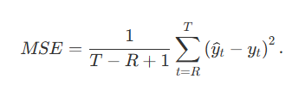


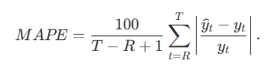

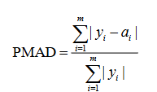
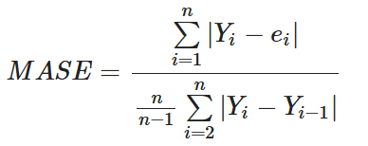
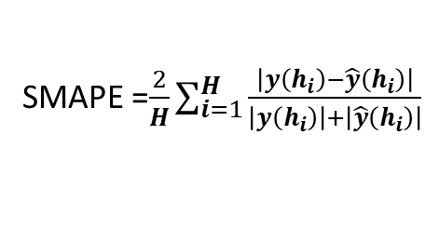
Оценка качества пресдказания ВР
Для оценка качества моделей прогнозирования временного ряда в основном используются метрики качества регрессии.
Абсолютные ошибки
Также могут использоваться % метрики:
SMAPE =$\frac{2}{H}\sum_{i=1}^{H}{\frac{\left|y\left(h_{i}\right)−\hat{y}\left(h_{i}\right)\right|}{\left|y\left(h_{i}\right)\right|+\left|\hat{y}\left(h_{i}\right)\right|}}$
https://neerc.ifmo.ru/wiki/index.php?title=Оценка_качества_в_задачах_классификации_и_регрессии
https://alexanderdyakonov.wordpress.com/wp-content/uploads/2018/10/book_08_metrics_12_blog1.pdf
https://education.yandex.ru/handbook/ml/article/vremennye-ryady

Slide 9
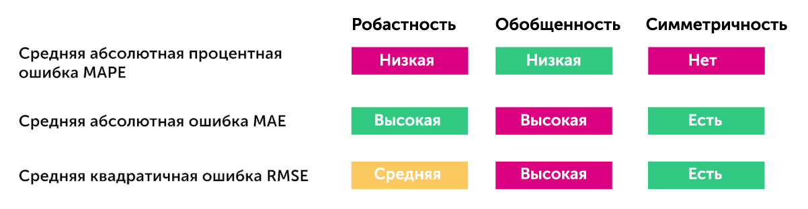
Оценка качества пресдказания ВР
робастностью — насколько ошибка устойчива при небольшом изменении — насколько она подскакивает/падает и насколько, в целом, отражает состояние бизнеса;
обобщенностью — насколько сильно происходит усреднение ошибки — сможем ли мы составить по средней абсолютной ошибке представление о том, что происходит попозиционно (скорее всего, нет);
симметричностью — насколько наша ошибка для разных знаков является значначимой
Как правило, все останавливаются на MAPE (это средняя абсолютная процентная ошибка), потому что эта формула наиболее наглядна и понятна. В связи с простотой в понимании и удобством ее любит менеджмент, но в ней есть и нюансы, когда, например, фактические продажи меньше планируемых.
https://reshape.ru/articles/tpost/e9s086ofm1-kak-otsenit-kachestvo-prognozirovaniya

Slide 10
Скользящее среднее

Slide 11

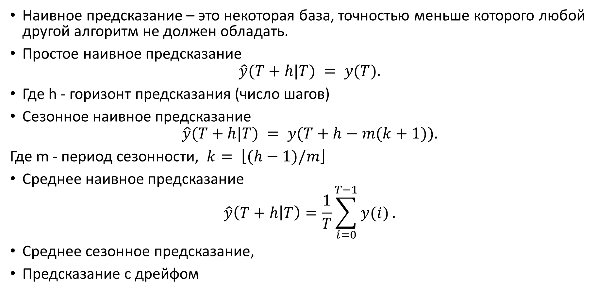
Наивное предсказание
Наивное предсказание – это некоторая база, точностью меньше которого любой другой алгоритм не должен обладать.
Простое наивное предсказание
$$\hat{y}(T+h|T) = y(T).$$
Где h - горизонт предсказания (число шагов)
Сезонное наивное предсказание
$$\hat{y}(T+h|T) = y(T+h−m(k+1)).$$
Где m - период сезонности, $k= \left\lfloor (h−1)/m\right\rfloor$
Среднее наивное предсказание
$$\hat{y}\left(T+h | T\right)=\frac{1}{T}\sum_{i=0}^{T−1}{y(i)}.$$
Среднее сезонное предсказание,
Предсказание с дрейфом
http://www.machinelearning.ru/wiki/images/archive/e/ec/20150415134755%21Psad_ts_ets.pdf

Slide 12
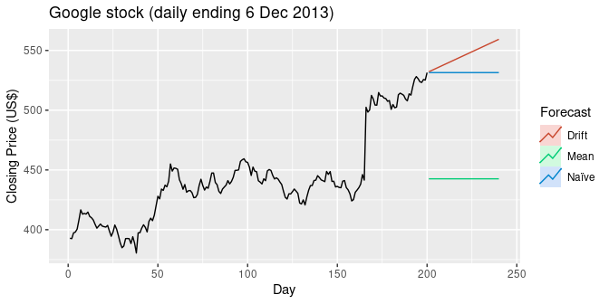
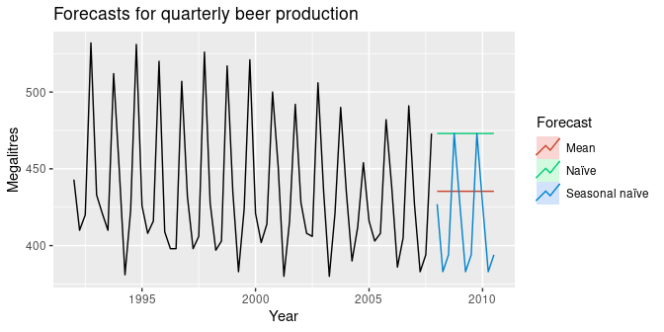
Примеры

Slide 13
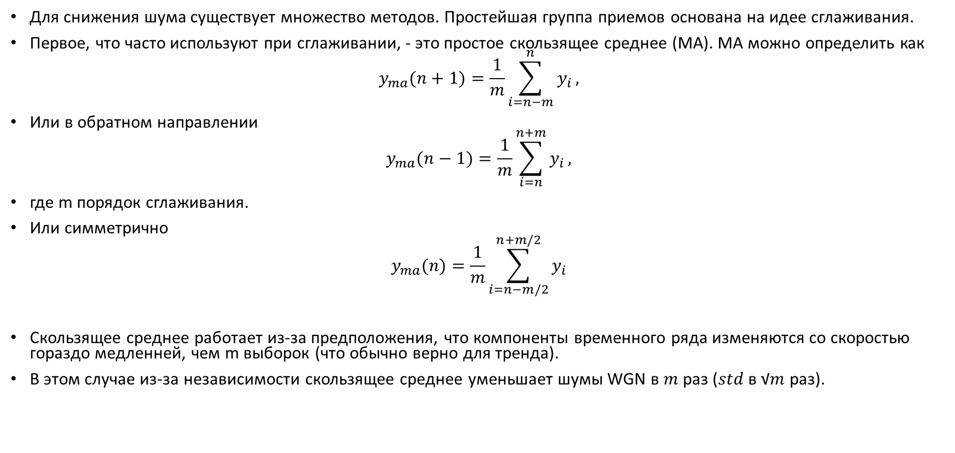
Сглаживание. Скользящее среднее
Для снижения шума существует множество методов. Простейшая группа приемов основана на идее сглаживания.
Первое, что часто используют при сглаживании, - это простое скользящее среднее (MA). MA можно определить как
$$y_{ma}(n+1)=\frac{1}{m}\sum_{i=n−m}^{n}{y_{i}},$$
Или в обратном направлении
$$y_{ma}(n−1)=\frac{1}{m}\sum_{i=n}^{n+m}{y_{i}},$$
где m порядок сглаживания.
Или симметрично
$$y_{ma}(n)=\frac{1}{m}\sum_{i=n−m/2}^{n+m/2}{y_{i}}$$
Скользящее среднее работает из-за предположения, что компоненты временного ряда изменяются со скоростью гораздо медленней, чем m выборок (что обычно верно для тренда).
В этом случае из-за независимости скользящее среднее уменьшает шумы WGN в 𝑚 раз (𝑠𝑡𝑑 в √𝑚 раз).

Slide 14
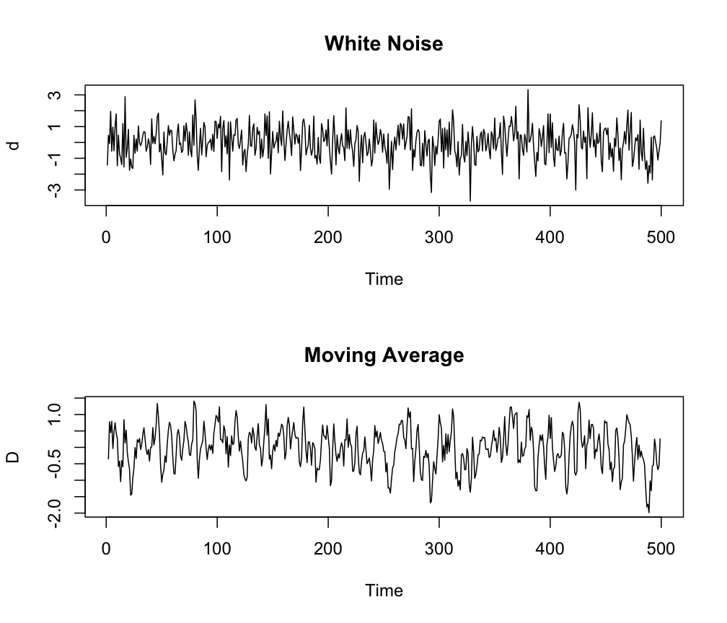

Сглаживание. Взвешенное скользящее среднее
Если по каким-либо причинам мы не хотим брать единообразно все выборки при усреднении, мы можем взять так называемое взвешенное скользящее среднее (WMA) как:
$$y_{ma}(n)=\frac{1}{m}\sum_{i=n−m}^{n}{w_{i}}y_{i},$$
где $w_{i}$ т$акой набор весов, что \sum_{i=0}^{m−1}{w_{i}}=1$.
Примечание. Слишком большой порядок среднего может привести к ошибке в прогнозе тренда или циклической части.
.

Slide 15
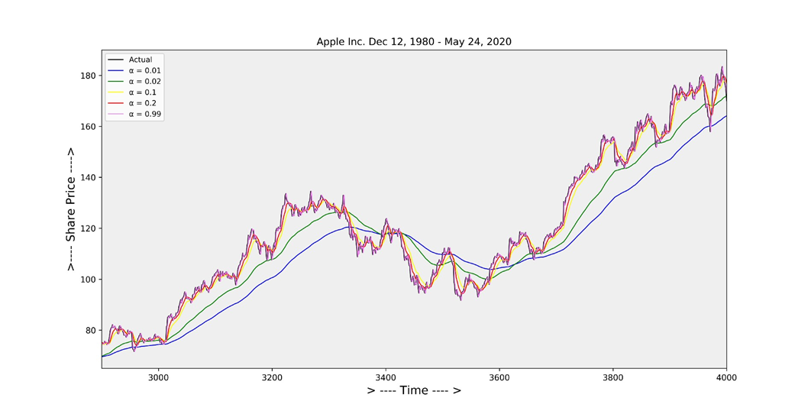
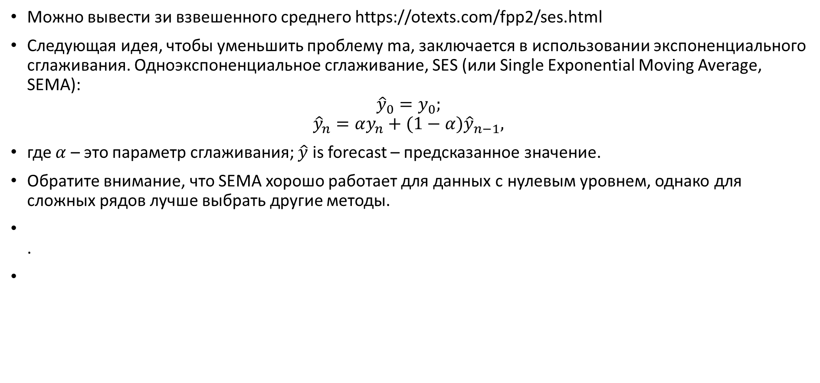
Сглаживание. Экспоненциальное сглаживание
Можно вывести зи взвешенного среднего https://otexts.com/fpp2/ses.html
Следующая идея, чтобы уменьшить проблему ma, заключается в использовании экспоненциального сглаживания. Одноэкспоненциальное сглаживание, SES (или Single Exponential Moving Average, SEMA):
$${\hat{y}}_{0}=y_{0};$$
$${\hat{y}}_{n}=αy_{n}+(1−α){\hat{y}}_{n−1},$$
где $α$ – это параметр сглаживания; $\hat{y}$ is forecast – предсказанное значение.
Обратите внимание, что SEMA хорошо работает для данных с нулевым уровнем, однако для сложных рядов лучше выбрать другие методы.
.

Slide 16
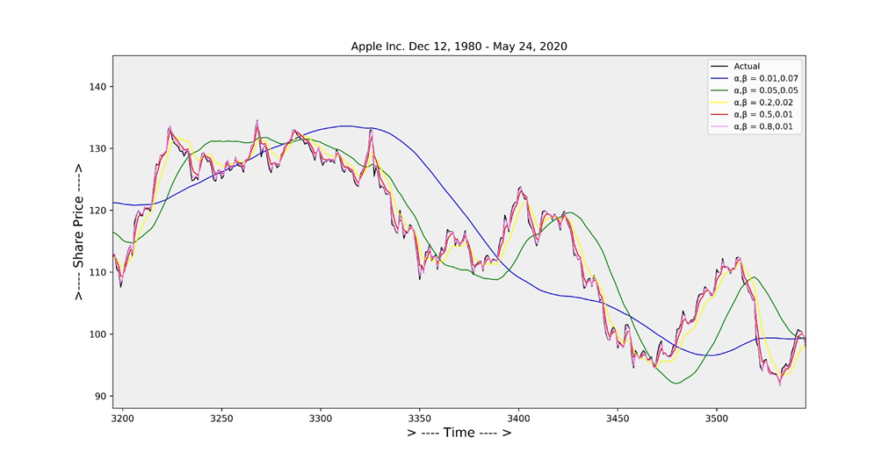

Сглаживание.
Двойное экспоненциальное сглаживание
Двойное экспоненциальное сглаживание, DES (или двойное экспоненциальное скользящее среднее, DEMA, модель Холта)
$$\begin{matrix} & b_{0}=y_{1}−y_{0};→trend \\ & \\ & l_{0}=y_{0};→level \\ & \\ & l_{n}=αy_{n}+(1−α)(l_{n−1}+b_{n−1}); \\ & \\ & b_{n}=β(l_{n}−l_{n−1})+(1−β)b_{n−1}; \\ & \\ & {\hat{y}}_{n+1}=l_{n}+b_{n}\end{matrix}$$
где $β$ это дополнительный параметр сглаживания.
Есть еще Функция Холта с затуханием.

Slide 17
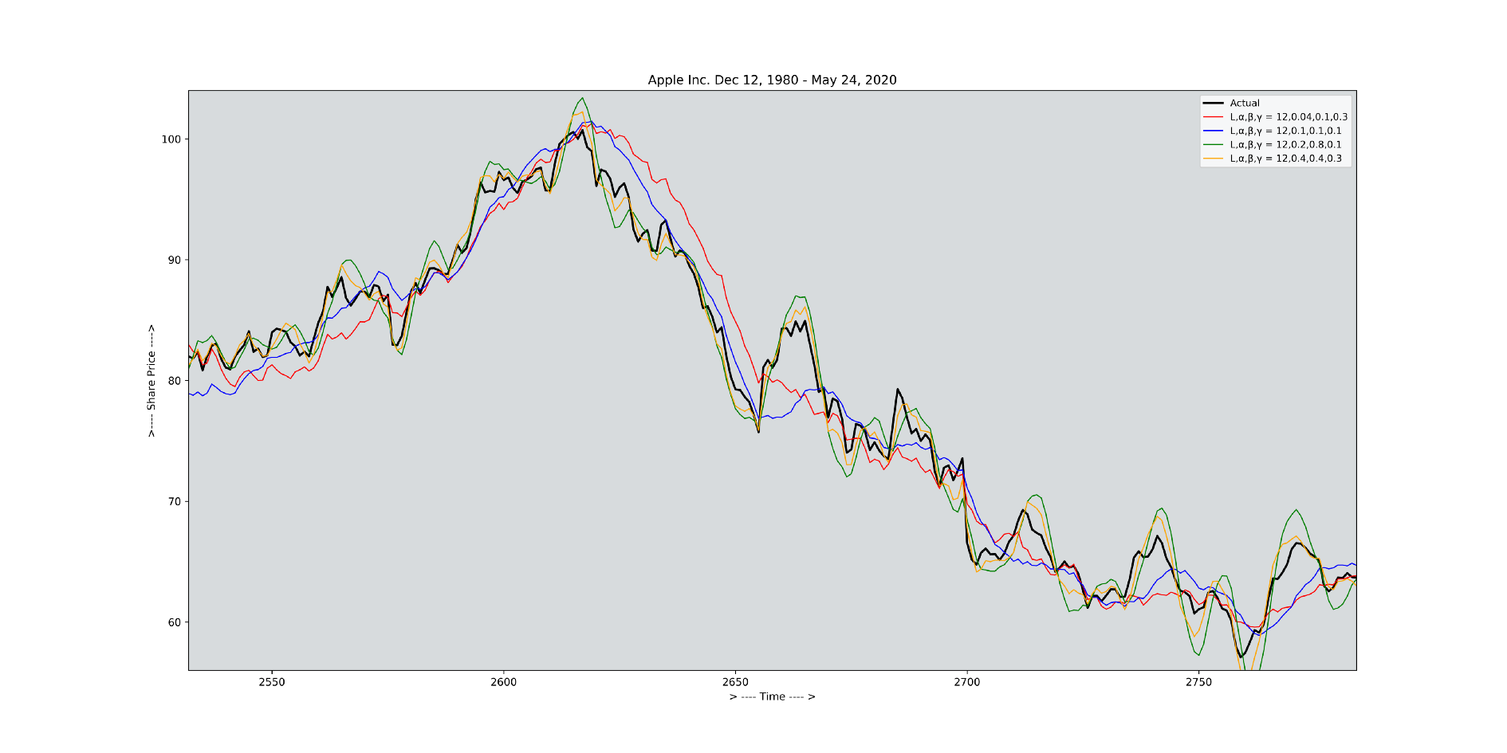

Сглаживание. Тройное экспоненциальное сглаживание
Тройное экспоненциальное сглаживание (или тройное экспоненциальное скользящее среднее, TEMA, экспоненциальное сглаживание Холта-Винтерса, HW):
$\begin{matrix} & b_{0}=y_{1}−y_{0};→trend \\ & \\ & l_{0}=y_{0};→level \\ & \\ & s_{0}=\sum_{i=0}^{L−1}{(}y_{L+i}−y_{i})/L^{2};→seasonality \\ & \\ & l_{n}=α(y_{n}−s_{n−L}+(1−α)(l_{n−1}+b_{n−1}); \\ & \\ & b_{n}=β(l_{n}−l_{n−1})+(1−β)b_{n−1}; \\ & \\ & s_{n}=γ(y_{n}−l_{n})+(1−γ)s_{n−L}; \\ & \\ & {\hat{y}}_{n+m}=l_{n}+mb_{n}+s_{n−L+1+(m−1)modL}\end{matrix}$
Где
𝛾 - параметр тройного сглаживания;
𝐿 - оценка продолжительности сезона (в выборках);
𝑚 - где m может быть любым целым числом, что означает, что мы можем прогнозировать любое количество точек в будущем.
Есть также затухающий HW, HW для мультипликативных рядов и т.д.

Slide 18
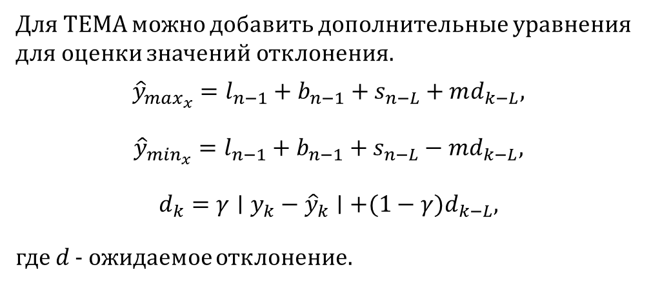
Сглаживание. Тройное экспоненциальное сглаживание
Индекс 𝑛 − 𝐿 + 1 + (𝑚 − 1) 𝑚𝑜𝑑𝐿 в уравнении прогноза для TEMA - это смещение сезонных компонентов от последнего полного сезона из данных наблюдений (т.е. если мы прогнозируем 3-ю точку в 45 сезоне в В будущем мы не можем использовать сезонные компоненты 44-го сезона в будущем, поскольку этот сезон также является прогнозируемым - мы можем использовать только точки из наблюдаемых данных).
Для ТЕМА можно добавить дополнительные уравнения для оценки значений отклонения.
$$\begin{matrix}{\hat{y}}_{max_{x}}=l_{n−1}+b_{n−1}+s_{n−L}+md_{k−L}, \\ \\ {\hat{y}}_{min_{x}}=l_{n−1}+b_{n−1}+s_{n−L}−md_{k−L}, \\ \\ d_{k}=γ∣y_{k}−{\hat{y}}_{k}∣+(1−γ)d_{k−L},\end{matrix}$$
где 𝑑 - ожидаемое отклонение.

Slide 19
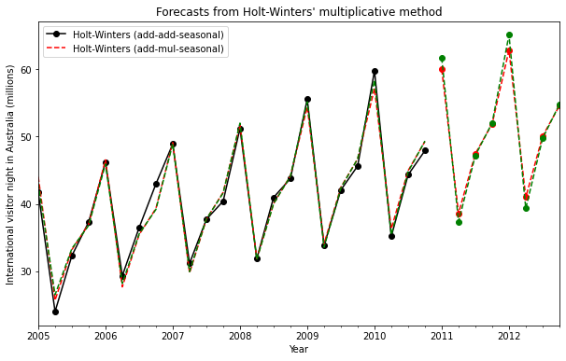
Сглаживание. Тройное экспоненциальное сглаживание
Помимо показанного аддитивного тройного экспоненциального сглаживания (экспоненциальное сглаживание Холта-Винтерса) существует несколько моделей Холта-Винтерса, например, для случая мультипликативного ряда и для случая затухающего ряда.

Slide 20
Сглаживание. Модель Error-Trend-Seasonality
Помимо показанного аддитивного экспоненциального сглаживания Холта-Винтерса, существует несколько моделей Холта-Винтерса, например,
для случая мультипликативных серий и для случая затухающих рядов.
В обобщенном виде методы сглаживания могут быть объединены в так называемую модель ошибки-тенденции-сезонности (ETS).
Модель может быть описана как ETS (Ошибка, Тренд, Сезонность) s = ETS (X, X, X) s, где X может быть N-None, A-аддитивным, M-мультипликативным, Ad-аддитивным c затуханием, s-сезонный период, если S не равно None.
С такими обозначениями:
Простое экспоненциальное сглаживание соответствует ETS (A, N, N).
Тройное экспоненциальное сглаживание соответствует ETS (A, A, A). где 𝜀_𝑡 - ошибка)

Slide 21
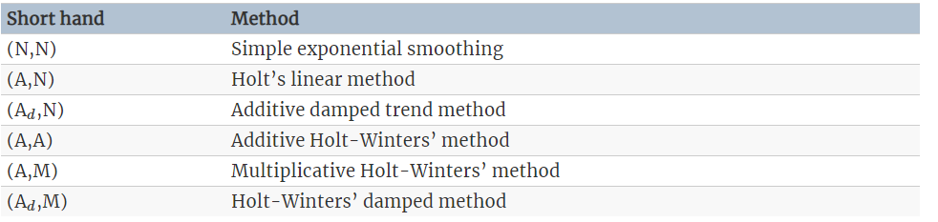
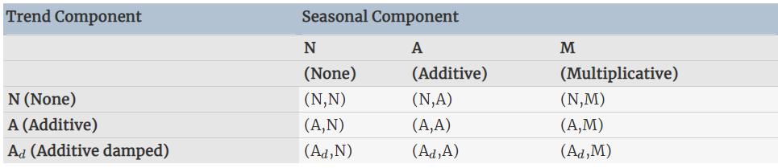
Сглаживание. Модель Error-Trend-Seasonality
Для модели аддитивной / мультипликативной ошибки в зависимости от наличия или отсутствия тренда и сезонности возможны следующие случаи.

Slide 22
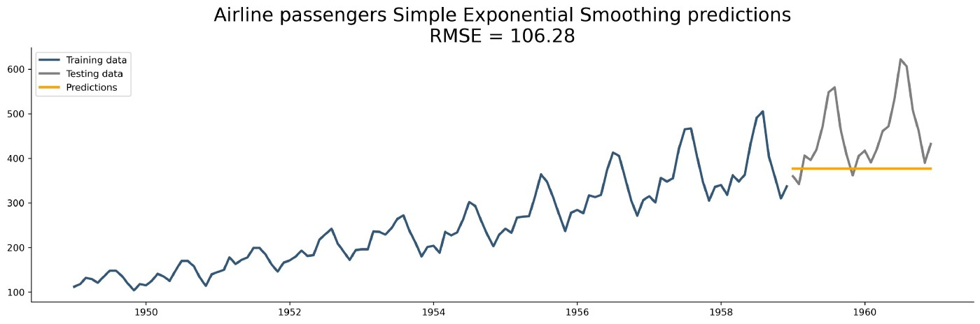
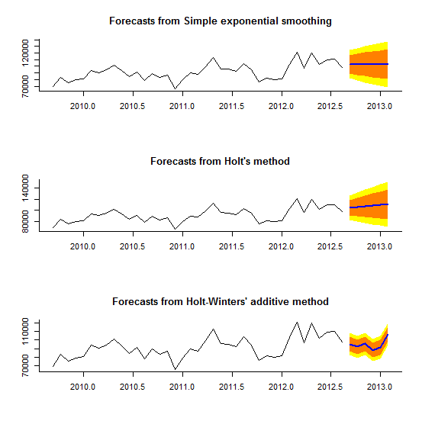
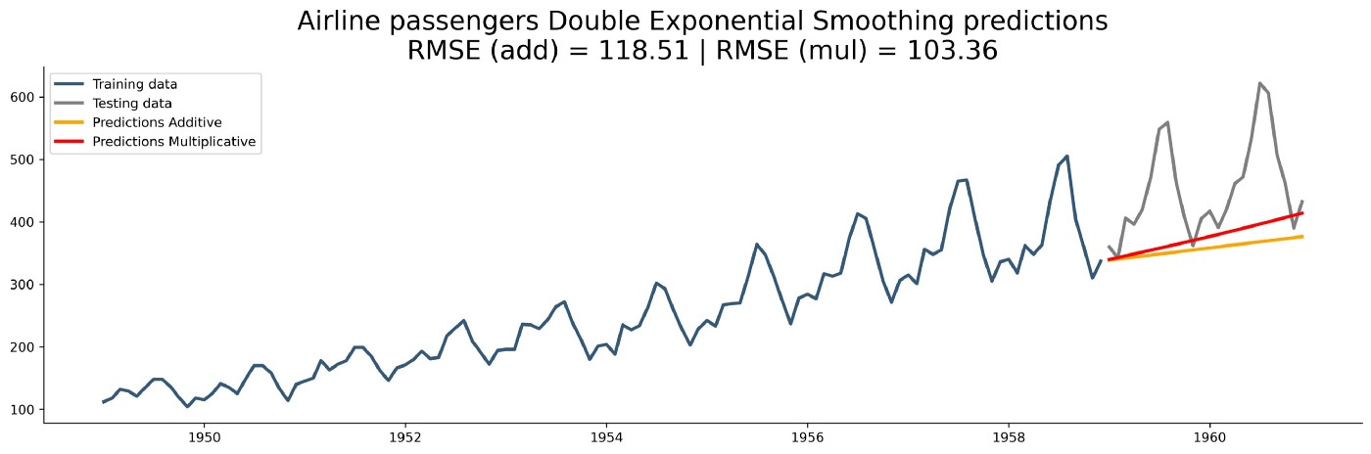
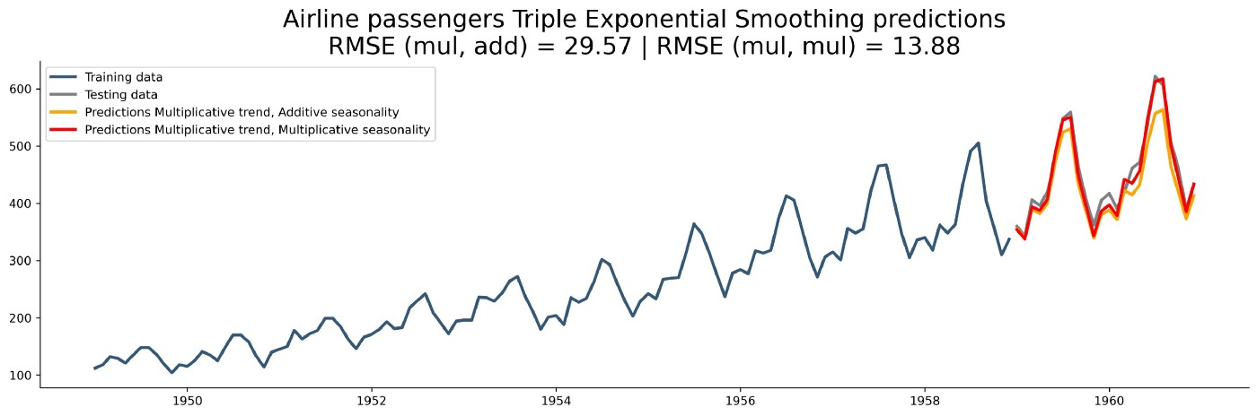
Сглаживание. Модель Error-Trend-Seasonality
Для модели аддитивной / мультипликативной ошибки в зависимости от наличия или отсутствия тренда и сезонности возможны следующие случаи.

Slide 23
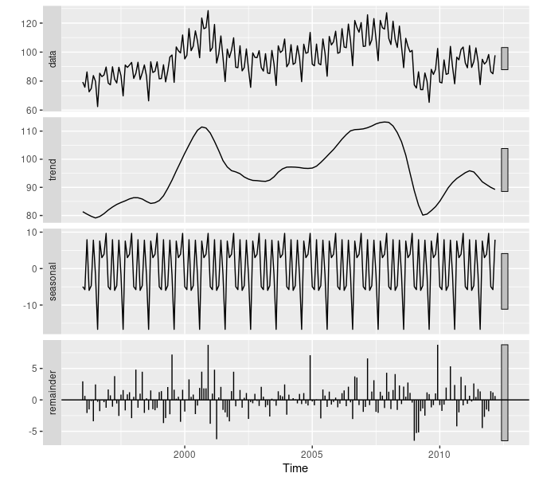
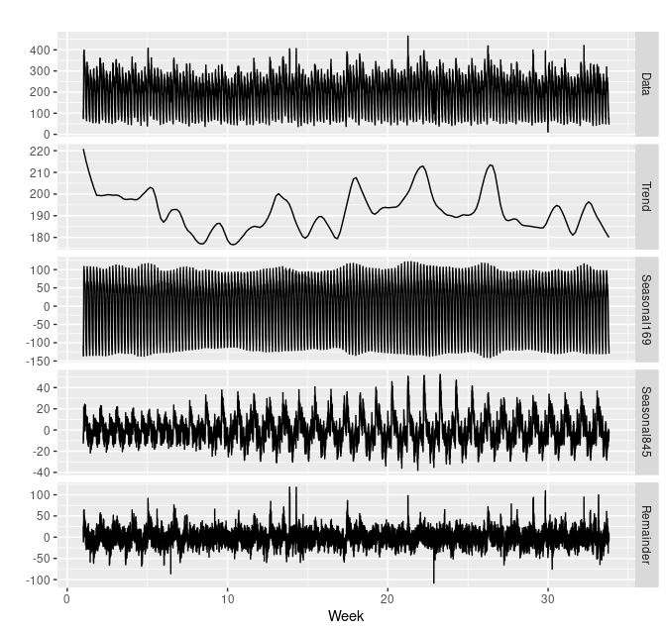
Предсказание с разложением

Slide 24
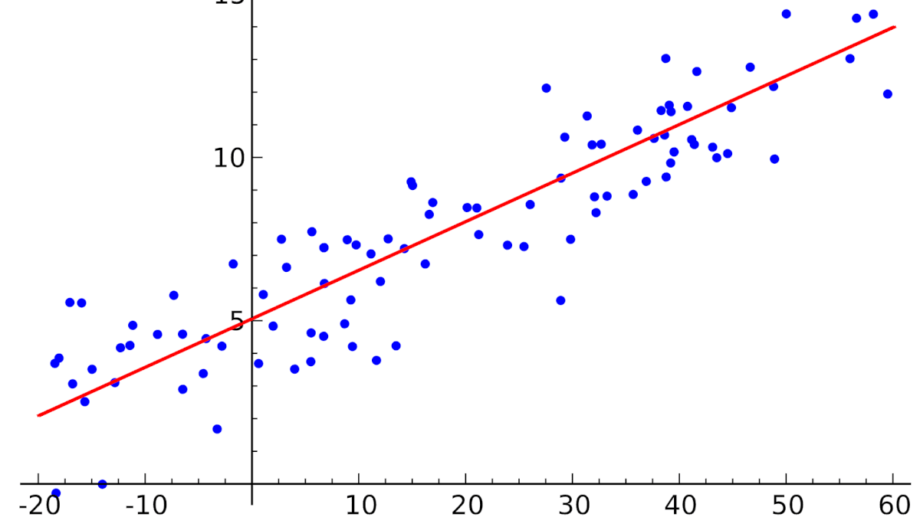
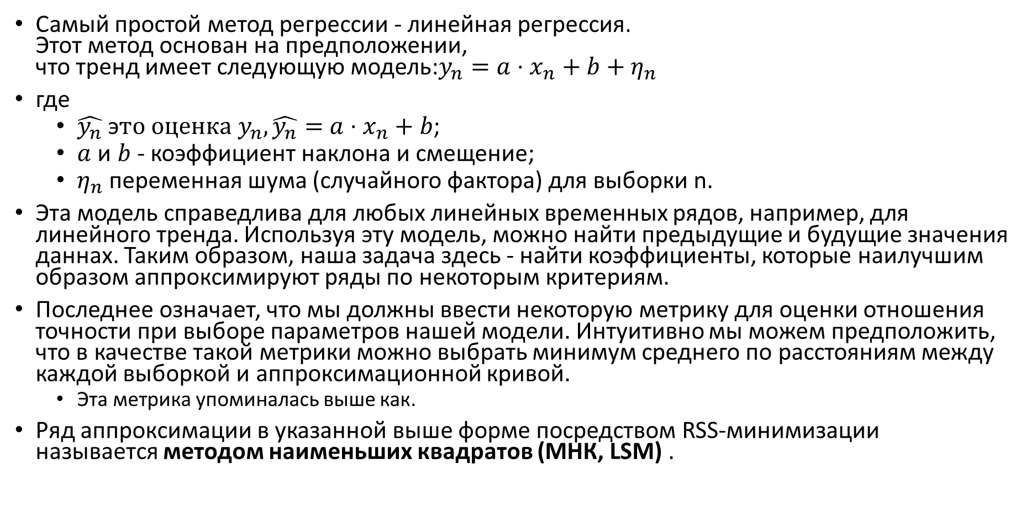
Регрессионный анализ
Самый простой метод регрессии - линейная регрессия.
Этот метод основан на предположении,
что тренд имеет следующую модель:$y_{n}=a⋅x_{n}+b+η_{n}$
где
  $\hat{y_{n}}$ э$то оценка y_{n}, \hat{y_{n}}=$ $a⋅x_{n}+b$;
  $a$ и $b$ - коэффициент наклона и смещение;
  $η_{n}$ переменная шума (случайного фактора) для выборки n.
Эта модель справедлива для любых линейных временных рядов, например, для линейного тренда. Используя эту модель, можно найти предыдущие и будущие значения даннах. Таким образом, наша задача здесь - найти коэффициенты, которые наилучшим образом аппроксимируют ряды по некоторым критериям.
Последнее означает, что мы должны ввести некоторую метрику для оценки отношения точности при выборе параметров нашей модели. Интуитивно мы можем предположить, что в качестве такой метрики можно выбрать минимум среднего по расстояниям между каждой выборкой и аппроксимационной кривой.
  Эта метрика упоминалась выше как.
Ряд аппроксимации в указанной выше форме посредством RSS-минимизации называется методом наименьших квадратов (МНК, LSM) .

Slide 25
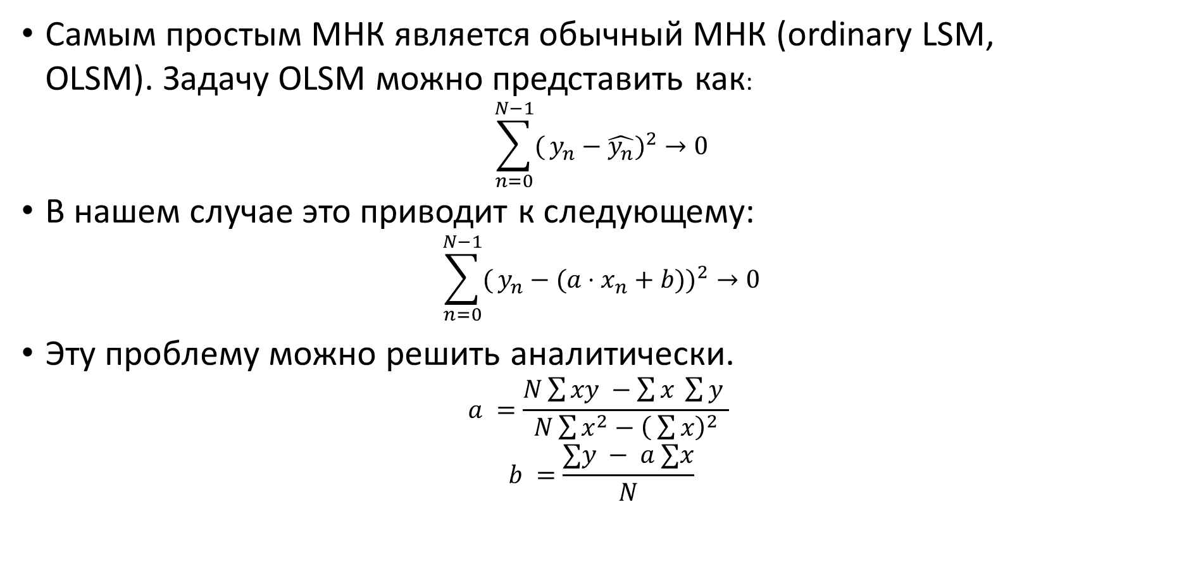
Регрессионный анализ. Обычный МНК
Самым простым МНК является обычный МНК (ordinary LSM, OLSM). Задачу OLSM можно представить как:
$$\sum_{n=0}^{N−1}{(}y_{n}−\hat{y_{n}})^{2}→0$$
В нашем случае это приводит к следующему:
$$\sum_{n=0}^{N−1}{(}y_{n}−(a⋅x_{n}+b))^{2}→0$$
Эту проблему можно решить аналитически.
$$a =\frac{N\sum{xy} −\sum{x} \sum{y} }{N\sum{x^{2}}−{\left( \sum{x}\right)}^{2}}$$
$$b =\frac{∑y − a ∑x}{N}$$

Slide 26
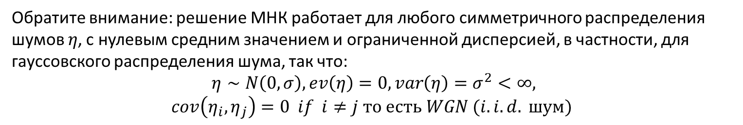
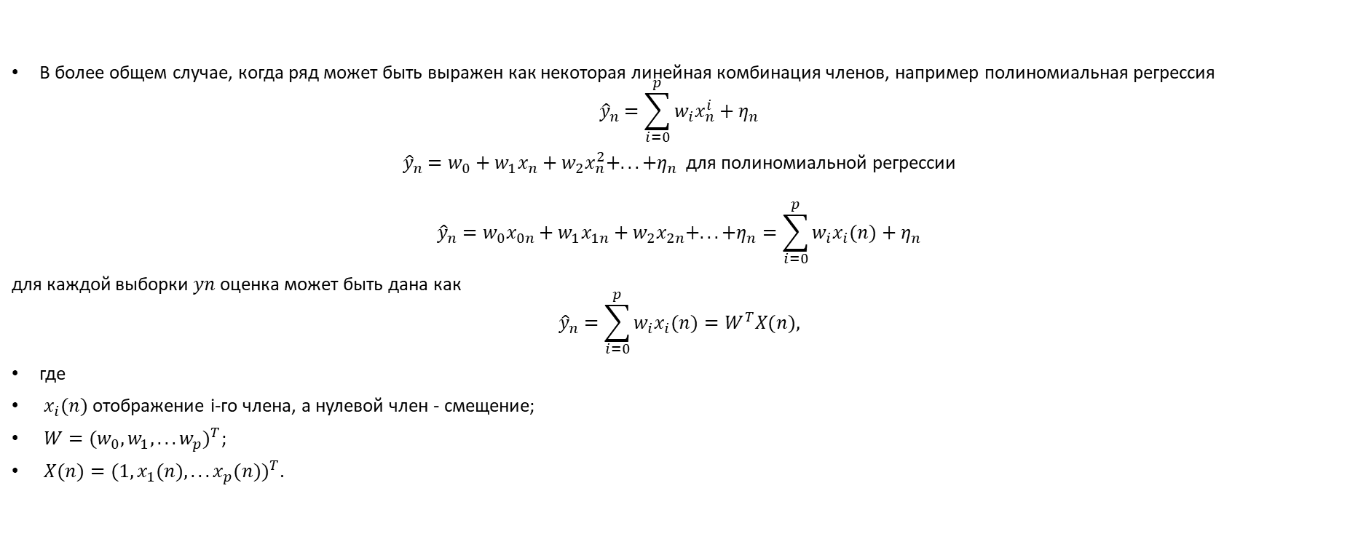
Полиномиальная регрессия
В более общем случае, когда ряд может быть выражен как некоторая линейная комбинация членов, например полиномиальная регрессия
$${\hat{y}}_{n}=\sum_{i=0}^{p}{w_{i}x_{n}^{i}}+η_{n}$$
${\hat{y}}_{n}=w_{0}+w_{1}x_{n}+w_{2}x_{n}^{2}+...+η_{n}$ для полиномиальной регрессии
$${\hat{y}}_{n}=w_{0}x_{0n}+w_{1}x_{1n}+w_{2}x_{2n}+...+η_{n}=\sum_{i=0}^{p}{w_{i}x_{i}(n)}+η_{n}$$
для каждой выборки 𝑦𝑛 оценка может быть дана как
$${\hat{y}}_{n}=\sum_{i=0}^{p}{w_{i}x_{i}(n)}=W^{T}X(n),$$
где
$x_{i}(n)$ отображение i-го члена, а нулевой член - смещение;
$W=(w_{0},w_{1},...w_{p})^{T}$;
$X(n)=(1,x_{1}(n),...x_{p}(n))^{T}$.
Обратите внимание: решение МНК работает для любого симметричного распределения шумов 𝜂, с нулевым средним значением и ограниченной дисперсией, в частности, для гауссовского распределения шума, так что:
$$η∼N\left(0,σ\right), ev\left(η\right)=0,var\left(η\right)=σ^{2}<∞,$$
$$cov\left(η_{i},η_{j}\right)=0 if i≠j то есть WGN (i.i.d. шум)$$

Slide 27
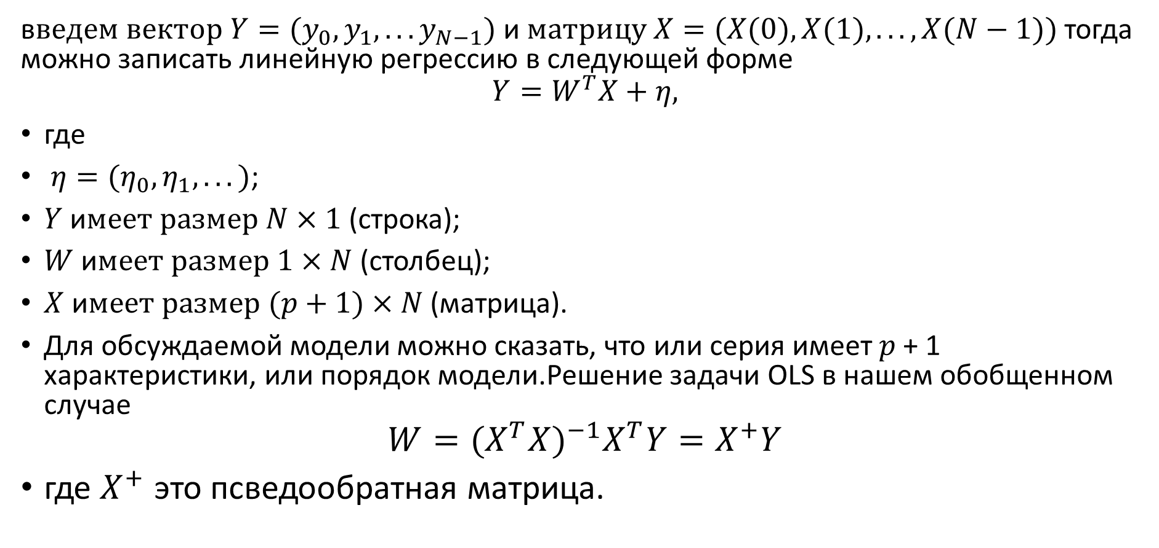
Регрессионный анализ. Обычный МНК
в$ведем вектор Y=(y_{0},y_{1},...y_{N−1})$ и$матрицу X=(X(0),X(1),...,X(N−1))$ тогда можно записать линейную регрессию в следующей форме
$$Y=W^{T}X+η,$$
где
$η=(η_{0},η_{1},...)$;
$Y$ и$меет размер N×1$ (строка);
$W$ и$меет размер 1×N$ (столбец);
$X$ и$меет размер (p+1)×N$ (матрица).
Для обсуждаемой модели можно сказать, что или серия имеет 𝑝 + 1 характеристики, или порядок модели.Решение задачи OLS в нашем обобщенном случае
$$W=(X^{T}X)^{−1}X^{T}Y=X^{+}Y$$
где $X^{+}$ это псведообратная матрица.

Slide 28
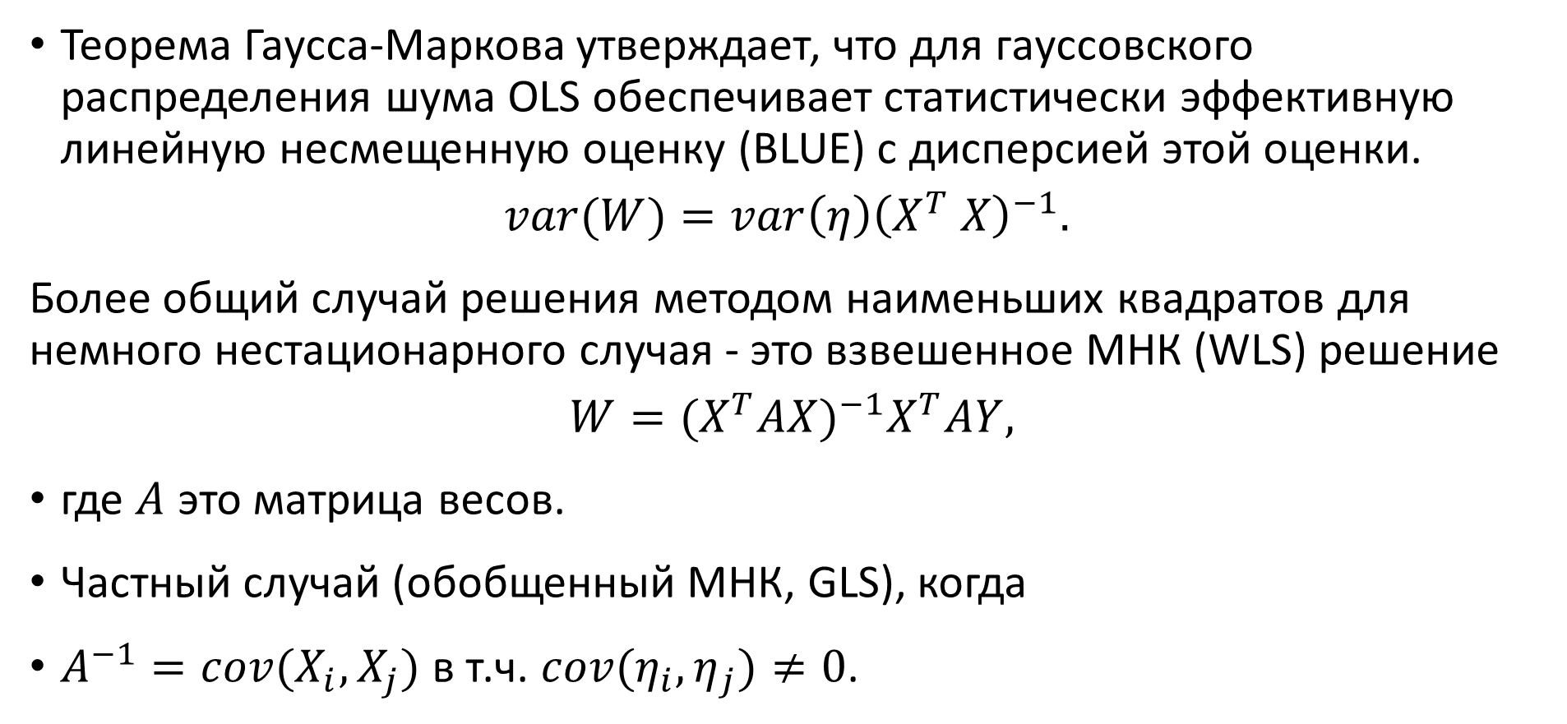
Регрессионный анализ. Теорема Гаусса-Маркова.
Теорема Гаусса-Маркова утверждает, что для гауссовского распределения шума OLS обеспечивает статистически эффективную линейную несмещенную оценку (BLUE) с дисперсией этой оценки.
$$var(W)=var\left(η\right){\left(X^{T} X\right)}^{−1}.$$
Более общий случай решения методом наименьших квадратов для немного нестационарного случая - это взвешенное МНК (WLS) решение
$$W=(X^{T}AX)^{−1}X^{T}AY,$$
где $A$ это матрица весов.
Частный случай (обобщенный МНК, GLS), когда
$A^{−1}=cov(X_{i},X_{j})$ в т.ч. $cov(η_{i},η_{j})≠0$.

Slide 29
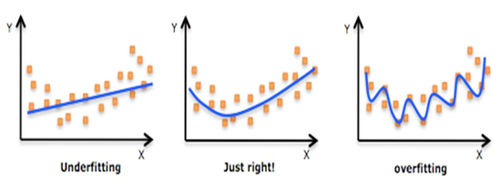

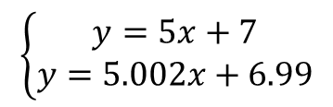
Проблема плохой обусловленности
Одним из основных препятствий для использования обычной регрессии является число плохих условий обрабатываемых данных.
Плохо обусловленная проблема - относительно высокая изменчивость результатов оценки, вызванная небольшим возмущением (изменением) данных.
Просьба обратить внимание на то, что плохое или хорошее состояние зависит от числа обратных состояний.
Номер физического состояния зависит от воздействия шума на серию.
Таким образом, чем больше отношение детерминированной части к шуму, тем лучше состояние ряда (т.е. меньше влияние возмущения данных результата оценки).
Проблема плохих условий может неявно проявляться в росте дисперсии и выбросов в прогнозировании регрессии.
Проблема плохих условий или сильного влияния шума приводит к возможности переобучения аппроксимируемого ряда.
Хорошо обусловленное СЛАУ
$$\left\{\begin{aligned}y=5x+7 \\ 3y=18x−17\end{aligned}\right.$$
Плохо обусловленное СЛАУ
$$\left\{\begin{aligned}y=5x+7 \\ y=5.002x+6.99\end{aligned}\right.$$

Slide 30
Проблема плохой обусловленности
Проблема плохих условий или сильного влияния шума приводит к возможности переобучения аппроксимируемого ряда.
Решения проблемы плохого состояния.
Робастная регрессия - это группа эвристически предложенных методов для решения традиционных статистических задач. Эти методы могут быть основаны на изменении критериев (RSS) на другие, которые обеспечивают статистически неэффективные, но более устойчивые к шуму результаты (например, медианная регрессия, MAE-регрессия или так называемые M-оценки).
Выбор функций (уменьшение размера) - выберите только ограниченное (уменьшенное) количество функций, доля которых меньше (чем меньше - тем лучше).
Преобразование объекта в форму с лучшим состоянием (например, PCA и другие методы декомпозиции).
Матричная регуляризация и нормализация (L1 лассо, L2 гребень (Тихонов) и др.).

Slide 31
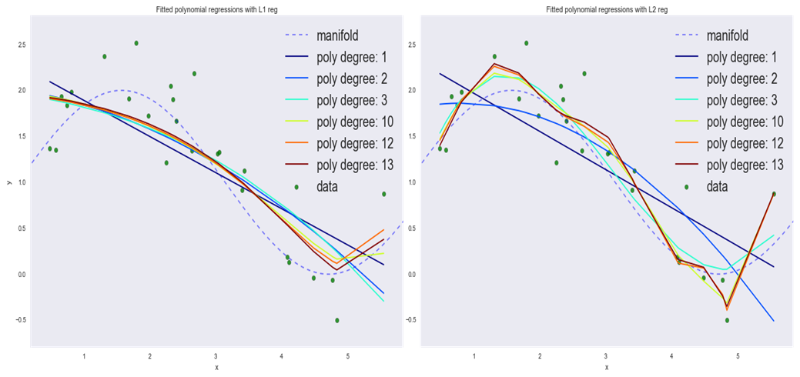
Проблема плохой обсуловленности
Пример показанного ранее решения задачи с использованием регуляризации L1 и L2

Slide 32
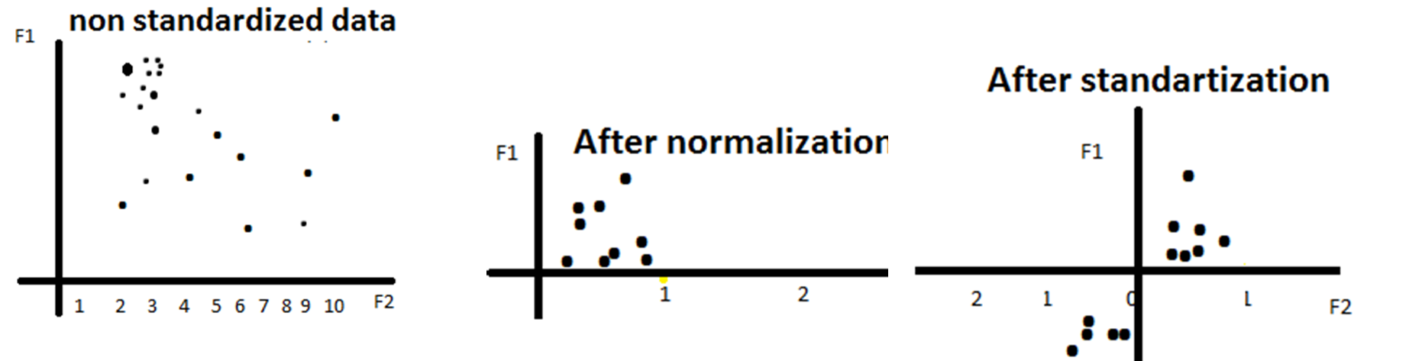
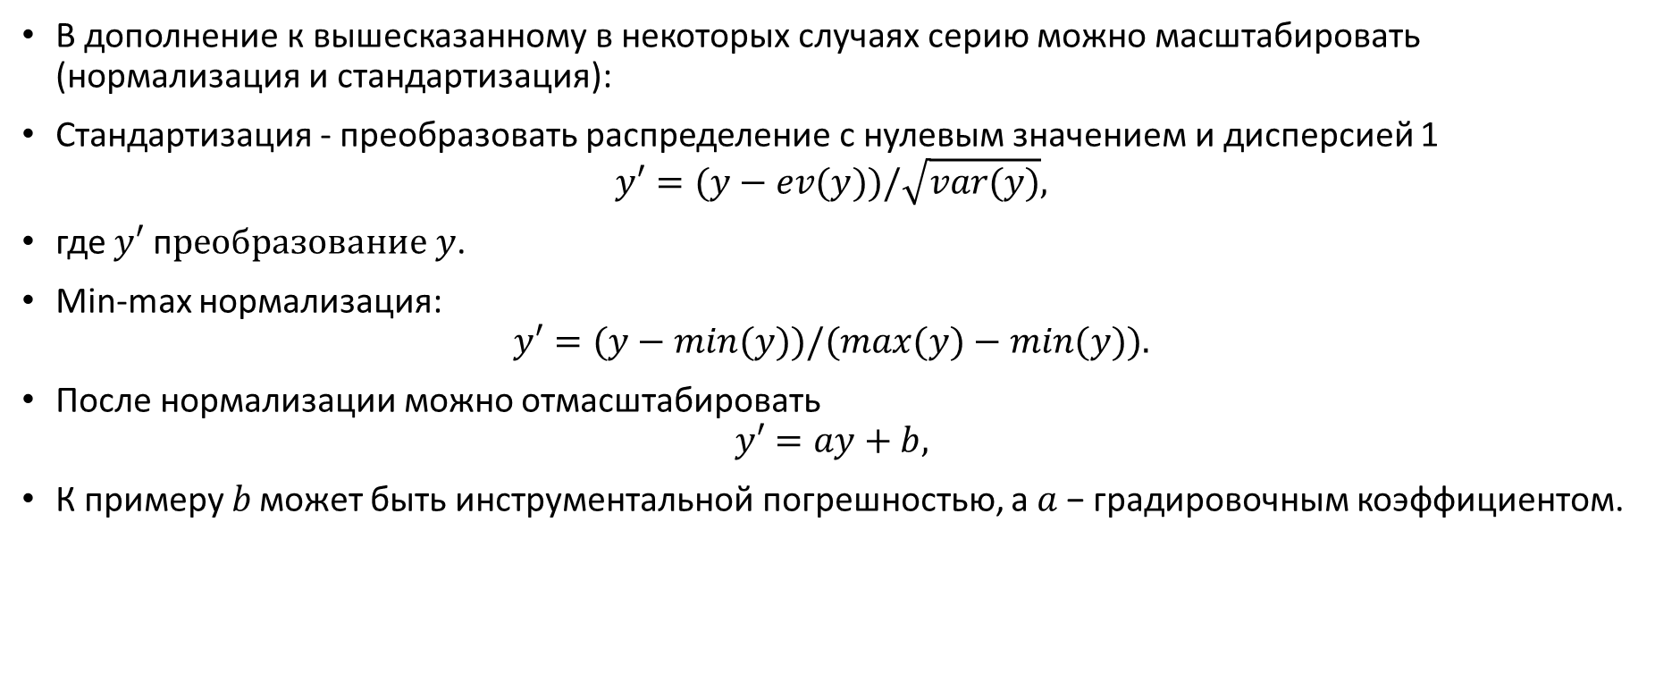
Стандартизация, нормализация, масштабирование
В дополнение к вышесказанному в некоторых случаях серию можно масштабировать (нормализация и стандартизация):
Стандартизация - преобразовать распределение с нулевым значением и дисперсией 1
$$y′=(y−ev(y))/\sqrt{var(y)},$$
где $y′$ п$реобразование y$.
Min-max нормализация:
$$y′=(y−min(y))/(max(y)−min(y)).$$
После нормализации можно отмасштабировать
$$y′=ay+b,$$
К примеру 𝑏 может быть инструментальной погрешностью, а 𝑎 − градировочным коэффициентом.

Slide 33
Разложение временного ряда (Регрессионное и скользящего среднего)

Slide 34
Классический подход
Рассмотрим временной с моделью yt =Tt + St + ε, где Tt – это тренд, St – это сезонность со значением периода m, и ε – это шумы.
Step 1 – вычисление тренда методом скользящего среднего (MA)
    Если m — четное число, вычислите компонент трендового цикла Tt, используя 2×m-MA
    Если m – нечетное число, вычислите компонент трендового цикла Tt, используя m-MA.
  Step 2 – вычисление St + ε
  Вычисление функционала вида yt−Tt
Step 3 - Оценка сезонной составляющей St
  для каждого значения сезона m, усреднитем значения без тренда для этого сезона. Например, для месячных данных сезонный компонент для марта представляет собой среднее значение всех мартовских значений в данных без тренда. Эти значения сезонных компонентов затем корректируются, чтобы их сумма равнялась нулю. Сезонный компонент получается путем объединения этих месячных значений, а затем воспроизведения последовательности для каждого года данных.
  Step 4 - Вычисление остатка
  Вычисление остатка как yt –(Tt + St)
https://medium.com/analytics-vidhya/time-series-forecasting-using-tbats-model-ce8c429442a9
https://otexts.com/fpp2/classical-decomposition.html
https://www.openforecast.org/adam/classical-seasonal-decomposition.html
http://www.gardner.fyi/blog/STL-Part-II/

Slide 35
STL разложение
STL — метод сезонной и трендовой декомпозиции с помощью оценки нелинейных взаимосвязей (Loess).
Метод заключается в использовании двух циклов.
В ходе внутреннего цикла
  Сначала вычисляется сезонный компонент и затем удаляется для вычисления компонента тренда.
  Сглаживание сезонного компонента выполняется для каждой подсерии (неделя, месяц, квартал или год) отдельно.
    сглаживание выполняется сначала для всех данных, собранных в январе для всех лет, затем в феврале для всех лет и так далее,
    Сглаживание сезонного компонента выполняется для каждой подсерии (неделя, месяц, квартал или год) отдельно.
  Значения для сезонного компонента вычитаются из необработанных данных, таким образом во временных рядах выделяется сезонная вариация. Затем с помощью применения LOESS создается сглаженная линия тренда для остальных значений.
Внешний цикл минимизирует влияние выбросов.

Slide 36
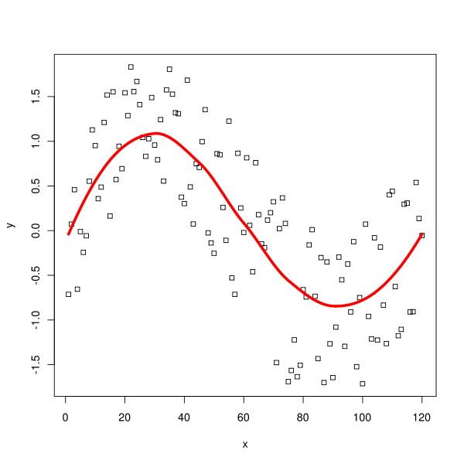
Локальная регрессия LOESS
Лёсс - это метод локальной непараметрической регрессии, который использует регрессию для подбора гладкой кривой через точки в последовательности, которая в нашем случае является данными временного ряда.
Также бывает взвешенный LOWESS
Весовой коэффициент может быть вычислен как
где d(x, x’) – это расстояние от точки x до каждой x’
Могут быть и другие методы декомпозиции временного ряда https://otexts.com/fpp2/decomposition.html

Slide 37
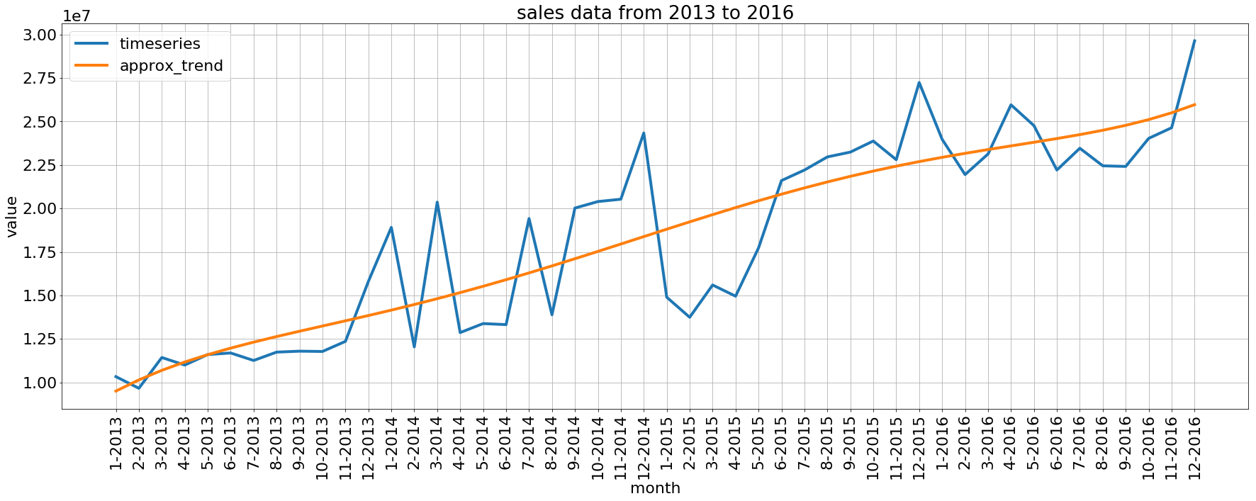
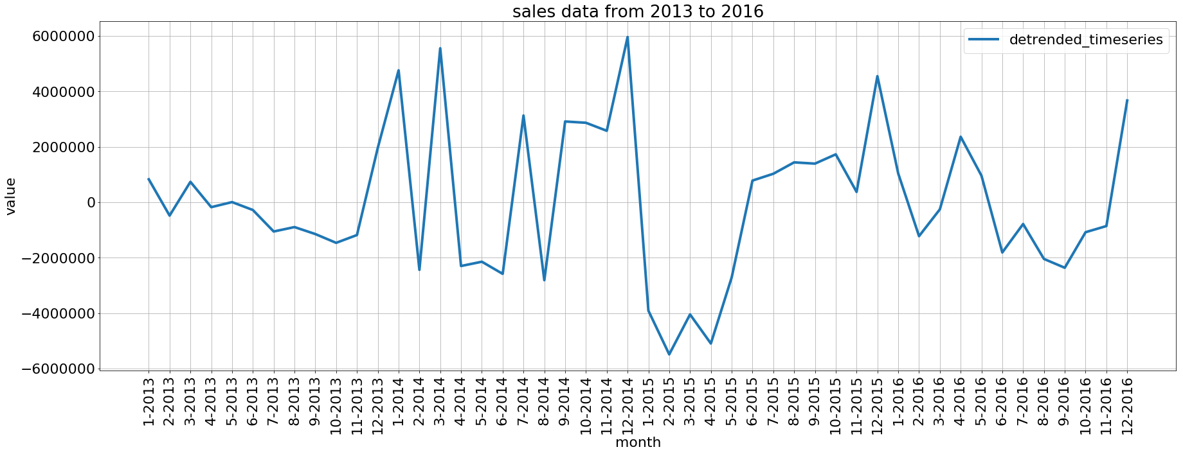
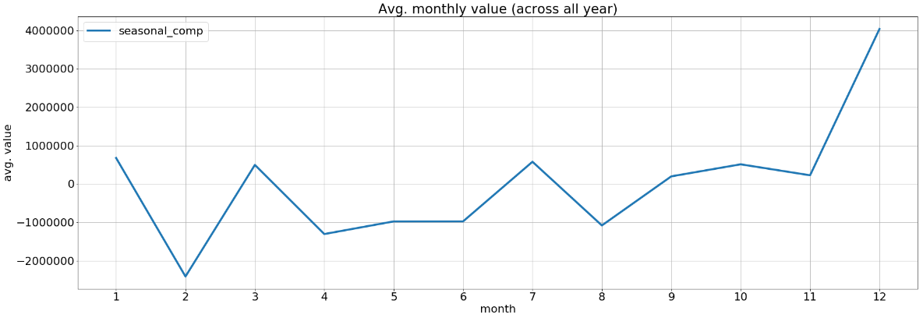
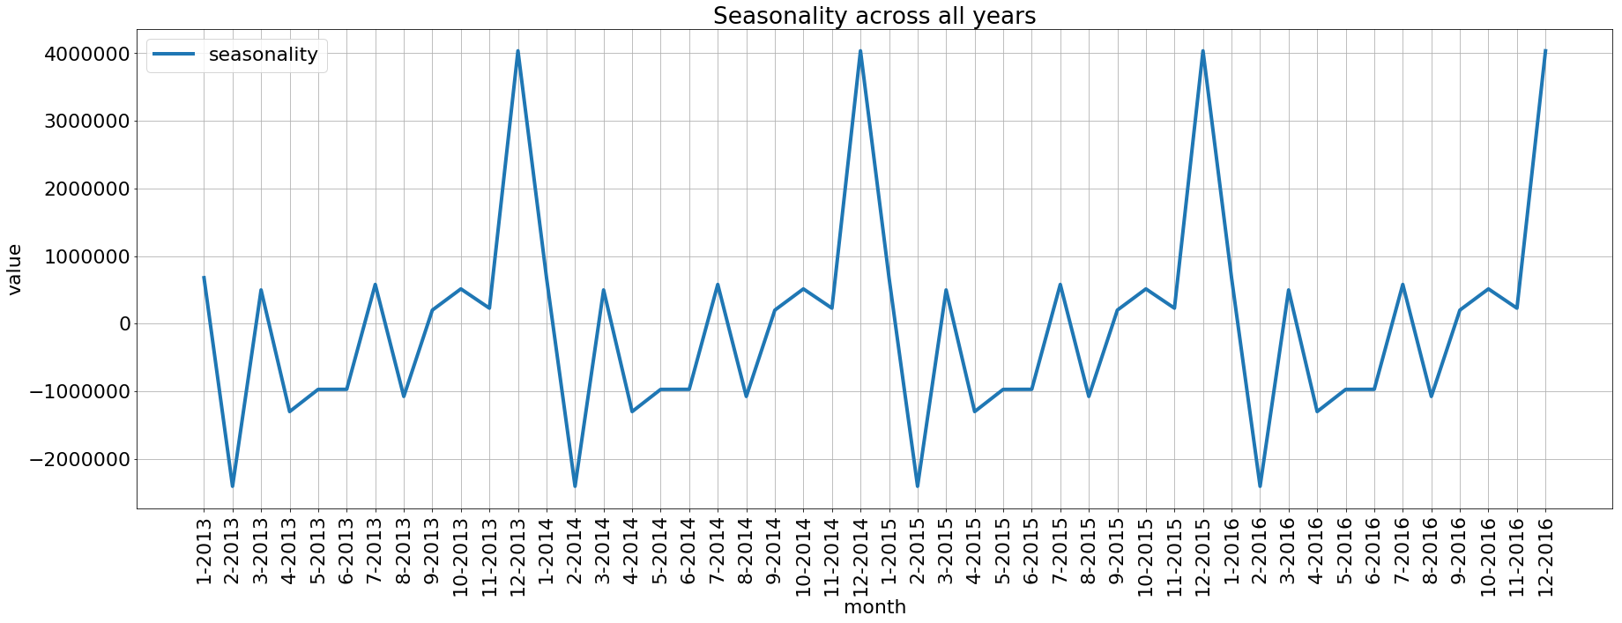
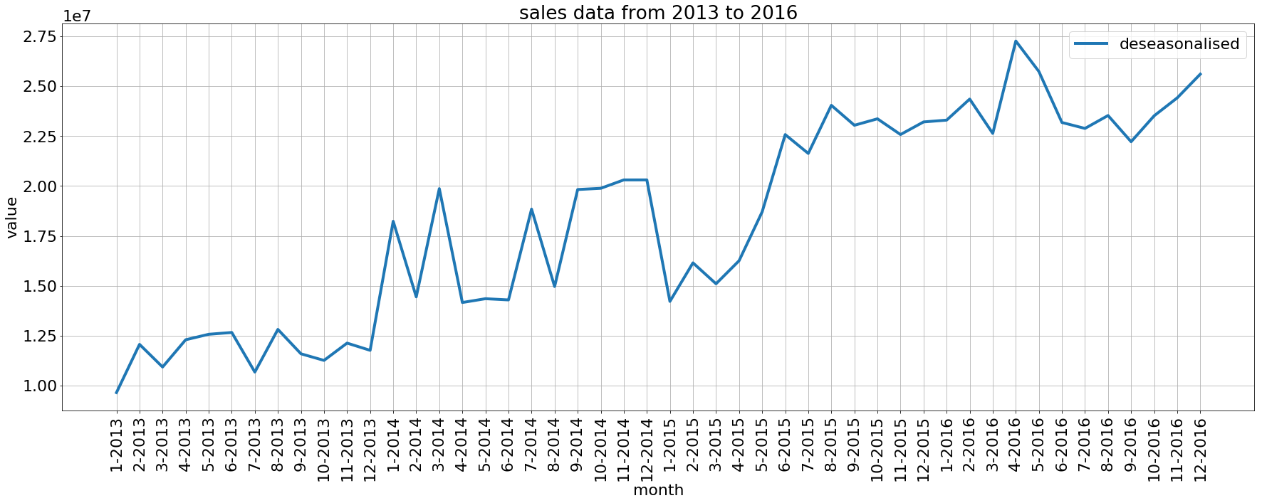
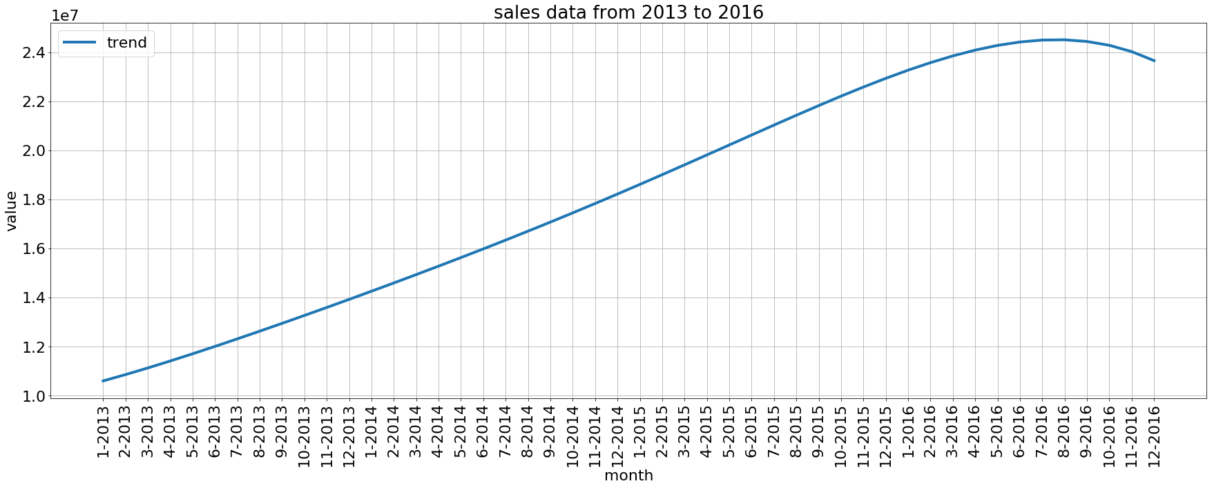

Пример STL
Приблизительный тренд
детренд
Группировка по месяцам за год - среднее
Интерполяция –> Сезонность
Вычитание Сезонности
LOWESS -> Тренд
Остаток
https://machinelearningmastery.ru/stl-decomposition-how-to-do-it-from-scratch-b686711986ec/

Slide 38

Использование разложений
Разложение может быть использовано вместе с предсказанием по составляющим.
Такой подход может быть меньше подвержен переобучению.
  Чем меньше параметров модели, тем устойчивей ее работа.
Пример: STL разложение + SES прогноз

Slide 39
Нелинейная регрессия временного ряда

Slide 40

Нелинейная регрессия
Задачу обобщенной регрессии можно записать как
$$L(Y−f(W,X))→min$$
где $L$ – это некоторый критерий (или функция потерь);
$f(W,X)$ $это функция связи некоторых параметров W и входных данных X, в т.ч.$
$f(W,X)=f(W^{T}X)$).
Проблема обобщенной регрессии (в частности, нелинейной регрессии) может возникнуть, если:
данные не могут быть приведены к линейной форме.
часто связь между данными и ответами не может быть сформулирована аналитически, предполагается только, что связь существует, и мы хотим приблизиться.
Мы хотим классифицировать некоторые данные по известным классам.

Slide 41

Нелинейная регрессия
Нелинейная регрессия может быть решена с использованием метода градиентного спуска, в котором итеративно весовой вектор обновляется как
$$W^{t}=W^{t−1}−μ∇L(W^{t−1},X),$$
где $μ$ скорость обучения.
если
$$L=∑(Y−f(W^{T}X))^{2}$$
то
$W^{t}=W^{t−1}−2μ∇f^{T}((W^{t−1})^{T}X)X$.
Процедура градиентного спуска требует инициализации вектора весов $W^{0}=w_{0}^{0},w_{1}^{0},...,w_{N}^{0}$ - первого приближения.
В общем случае результат может зависеть от начальных значений, если предполагается, что функция потерь не будет везде гладкой.
в$целом μ_{t}$может менться!
Минимум потерь можно пропустить - это зависит от скорости обучения!
Процедура градиентного спуска должна быть непрерывной до достижения состояния :
$$\begin{matrix} & t≤t_{limited}; \\ & W^{t}−W^{t−1}<ξ, where ξ is some small number; \\ & L(W^{t},X)−L(W^{t−1},X)<ξ; \\ & Cross−validation techniques\end{matrix}$$
Процедура не гарантирует отсутствие проблем с недостаточным / переобучением.
Как правило, можно использовать модифицированный градиентный спуск (например, стохастический, адаптивный, второго порядка и т. Д.).

Slide 42

Нелинейная регрессия
Нейронную сеть можно рассматривать как нелинейную регрессию.
Теорема Цибенко-Хроника (1989) утверждает, что каждая ограниченная функция 𝑓 (𝑥) может быть аппроксимирована следующим решением :
$$\hat{f}(x)=\sum_{i=1}^{M}{α_{i}}σ_{i}(W^{T}X)$$
так, что
$L(f(x),\hat{f}(x))<ξ(N,P)$
где
$ξ(N,M)$ ошибка;
$\hat{f}(x)$ результат аппроксимации;
$σ_{i}(W^{T}X)$ это нелинейная регрессия входного слоя (представляет собой скрытый слой в нейронной сети);
$α_{i}$ это вес для каждого вывода скрытого слоя;
M это количество связец между скрытым и выходным слоями;
P это номер входной функции.
Лема Уитсона: для данных с 𝑝 линейно независимыми характеристиками достаточно 2𝑝 + 1 измерений скрытого слоя.

Slide 43
Нелинейная регрессия
Стохастическая модель Prophet
Адаптивная модель бизнес-прогноза Стандартные методы, такие как ARIMA или Holt-Winter, генерируют стабильные прогнозы, однако они затрудняют прогнозирование быстрых изменений во временных рядах, особенно когда эти изменения вызваны множественными сезонностями или движущимися редкими событиями (например, праздниками).
С другой стороны, если известна некоторая обобщенная (параметрическая) модель процесса, то модель прогноза можно ввести как адаптивную параметрическую.
Для бизнес-прогнозов, таких как прогнозирование продаж, цен или спроса, модель можно описать как
  детерминированный тренд с редкими изменениями;
  множественные сезонности (дни, недели, месяц, годы);
  и редкие события, такие как праздники.

Slide 44

Обобщенная адаптивная модель (регрессия). Prophet
Обозначенные факторы могут быть заданы следующей моделью:
$$y(x)=trend(x)+seasonal(x)+holydays(x)+noise(x),$$
где $trend(x)$ или
  непериодический кусочно-линейный тренд
  $$trend(x)=(k+a(x)δ)x+(m+a(x)γ),$$
  где $k − скорость роста; δ и γ настройки скорости, а m − параметр смещения.$
  $логистический тренд \left(уменьшение и увеличение\right) с насыщением$
  $$trend(x)=\frac{C}{1+exp(−k(x−b))},$$
  где 𝐶, 𝑘, 𝑏 - обучаемые параметры: 𝐶 – коэффициент подъема; 𝑘 - скорость роста; 𝑏 - параметр смещения.
  Отметим, что библиотека Facebook Prophet включает дополнительную подпрограмму для автоматического выбора точки смены тренда по истории. Точку смены тренда также можно установить вручную.

Slide 45

Обобщенная адаптивная модель (регрессия). Prophet
$seasonal(x)$ регулярное периодическое изменение. 6-х дневные сезонности (понедельник, вторник, среда, четверг, пятница, суббота) моделируются как 0 и 1, воскресенье моделируются как линейная комбинация дней предыдущих размеров. неделя, месяц и годы, несколько сезонностей, смоделированных в виде ряда Фурье
$$seasonal(x)=\sum_{n=1}^{N}{(}a_{n}\text{cos}(2πnx/P)+b_{n}\text{sin}(2πnx/P)),$$
где $P$ – период в днях (365.25 для года, 7 для недели); $a_{n}$ и $b_{n}$ оцениваемые параметры.
  Отметим, что важно выбрать правильно число компонент иначе можно переобучить модель.
$holydays(x)$ редкие, но регулярные события
$$holydays\left(x\right)= Z\left(x\right)k, Z(x) = [1(t∈ D_{1}),1(t∈ D_{2}),…) ] ,$$
где $D_{i}$- продолжительность выходных; k - нормальное распределение с СКО как параметр и нулевым сдернем значением; 𝑛𝑜𝑖𝑠𝑒 (𝑥) - i.i.d. - Гауссовсы шумы.
Примечание. В некоторых источниках вы можете увидеть следующее обозначение
$y(x)=trend(x)+seasonal(x)+holydays(x)+user_regressor(x)+noise(x),$
где $user_regressor(x)$ являются регрессорами, которые не описываются другими моделями (в уравнении в большинстве источников компонент включает неявно).
  В$предыдущей нотации user_regressor(x)$ часть $seasonal(x)$.

Slide 46
Обобщенная адаптивная модель (регрессия). Prophet
Преимущества пророка
  Prophet может учесть несколько линейных и нелинейных признаков ряда в качестве компонент.
  Возможность легко моделировать любое количество сезонностей.
  Возможность работы с пропущенными датами во временных рядах.
  Легко интегрирует праздники в модель.
  Прозрачность модели.
  Гибкость моделирования тренда.
Недостатки пророка
  Prophet не допускает негауссовского распределения шума
  Prophet не принимает во внимание автокорреляцию по невязке (поэтому требуется только распределение гауссова шума).
  Prophet не предполагает поведения стохастического тренда (случайного блуждания).
  Долгосрочное прогнозирование может быть нестабильным с автоматическим выбором точки изменения тренда.

Slide 47
Анализ остатков

Slide 48

Анализ невязок (остатков).
После выполнения декомпозиции временного ряда или прогноза важно проверить поведение ошибки. Как обычно, мы будем вычислять ошибку предсказания как
$$e=y−\hat{y}$$
где $e$- значение ошибки для выборки; $\hat{y}$ - прогнозируемое значение.
Мы ожидаем, что остаточные ошибки будут случайным белым гауссовским шумом - это означает, что модель (то есть прогнозы модели) охватила всю структуру, и единственная оставшаяся ошибка - это случайные флуктуации во временном ряду, которые не могут быть смоделированы (или объяснил).
В других случаях (если остатки содержат некоторую структуру или закономерности) это означает, что модель не включает всю возможную информацию.

Slide 49
Анализ невязок (остатков).
Существует несколько методов остаточного анализа .
На основе визуальной оценки
  Визуальный анализ остатков (во временной или частотной области и ACF остатков, так называемая частичная ACF (PACF), наименее точный метод).
  График гистограммы (и его приближение),
  График Q-Q (график вероятностей, графическое сравнение распределения вероятностей).
  На основе Тесты
  Непараметрическая проверка статистических гипотез (наиболее популярными являются критерий Хи-квадрат, F-критерий, t-критерий, ADF-критерий, критерий Юнга – Бокса).
  Сводный статистический анализ (среднее значение, стандартное значение, поведение, разброс значений).
  Измерение расстояния между распределениями (параметрическая проверка статистических гипотез).

Slide 50

Методы на основе визуальной оценки. АКФ
Пример остатков прогноза временных рядов.
Здесь можно проверить наличие тренда, циклической или сезонной составляющей.
Вот пример
сводная статистика
для показанного графика
count 125
mean 0.064000
std 9.187776
min -28.000000
25% -6.000000
50% -1.000000
75% 5.000000
max 30.000000
Возможны следующие выводы.
Среднее значение ошибки близко к нулю , но, возможно, недостаточно близко (на самом деле мы не можем сказать, связано ли это с малым размером выборки, смещением ряда или наличием ценного компонента).
Несимметричные минимальные и максимальные значения также подтверждают некоторое ненормальное поведение.
Стандартное значение почти в 3 раза меньше минимального, это нормально.

Slide 51

Методы на основе визуальной оценки. Гистограмма
Здесь показана гистограмма и ее нормализованное приближение. Мы можем видеть некоторую погрешность среднего значения и наличие асимметрии (статистический момент 3-го порядка, некоторая асимметрия распределения).
Небольшая асимметрия позволяет предположить, что требуется некоторое улучшение модели.
Большая асимметрия позволяет предположить, что необходимо проверить другую модель или что перед прогнозом (или разложением) необходима некоторая предварительная обработка (логарифм, квадратный корень из данных).

Slide 52

Методы на основе визуальной оценки. Q-Q график
График Q-Q или график квантилей - это метод графического сравнения двух распределений.
Этот метод можно использовать для визуальной оценки того, насколько похожим или отличным может быть распределение.
В остаточном анализе полученные значения распределения упорядочиваются и сравниваются с идеализированным распределением Гаусса.
Сравнение отображается как диаграмма рассеяния (теоретическая по оси x и наблюдаемая по оси y), где соответствие между двумя распределениями показано диагональной линией от нижнего левого угла до верхнего правого угла графика (с угол 45 градусов 𝑦 = 𝑥).
График Q-Q может помочь быстро показать отклонения от этого ожидания.

Slide 53


Методы на основе визуальной оценки. Q-Q график

Slide 54

Методы на основе статистических тестов. Непараметрические методы
Линии на рисунке показывают уровни, ниже которых (или между + level и -level) с достоверностью 95% для непрерывных и 99% для штриховых линий образцы принадлежат белому шуму.
Значения этих линий получены с помощью теста Льюнга - Бокса - теста, проверяющего, принадлежат ли m лаг ряда АКФ белому гауссовскому шуму с заданным уровнем достоверности.
Расчетное значение, вычисленное с помощью теста Льюнга-Бокса, является так называемым p-значением (статистической значимостью) по тесту Льюнга-Бокса.
Обратите внимание, что может случиться, что доверительный интервал 95% соответствует нормальному распределению, а 99% не соответствует, тогда нужны дополнительные меры анализа, но иногда это значит, что точки с такой ситуацией – это выбросы.

Slide 55
Сводный статичесический анализ
Пример остатков прогноза временных рядов.
Здесь можно проверить наличие тренда, циклической или сезонной составляющей.
Вот пример
сводная статистика
для показанного графика
count 125
mean 0.064000
std 9.187776
min -28.000000
25% -6.000000
50% -1.000000
75% 5.000000
max 30.000000
Возможны следующие выводы.
Среднее значение ошибки близко к нулю , но, возможно, недостаточно близко (на самом деле мы не можем сказать, связано ли это с малым размером выборки, смещением ряда или наличием ценного компонента).
Несимметричные минимальные и максимальные значения также подтверждают некоторое ненормальное поведение.
Стандартное значение почти в 3 раза меньше минимального, это нормально.

Slide 56

Методы визуальной оценки.
Частичная автокорреляция (PACF)
Один из методов проверки стационарности - с помощью так называемой функции частичной автокорреляции (PACF):
$PACF(k,p)=\frac{\sum_{i=0}^{N−1}{(y_{k}−{\hat{y}}_{k|k−p+1})⋅(y_{i−k}−{\hat{y}}_{i−k|i−k−p+1})}}{std(y_{k}−{\hat{y}}_{k|k−p+1})⋅std(y_{i−k}−{\hat{y}}_{i−k|i−k−p+1})}=\frac{PACVF(k,p)}{std(y_{k}−{\hat{y}}_{k|k−p+1})⋅std(y_{i−k}−{\hat{y}}_{i−k|i−k−p+1})};$
где ${\hat{y}}_{k|k−p+1}$ -$это {\hat{y}}_{k}$ п$редстказанный по y_{k−1},...,y_{k−p+1}$; ${\hat{y}}_{i−k|i−k−p+1}$ -$это {\hat{y}}_{i−k}$ п$редстказанный$ по $y_{i−k−1},...,y_{i−k−p+1}$;
$PACVF(k,p)$ – это частичная ковариация,
$PACVF(k,p)=\sum_{i=0}^{N−1}{(y_{k}−{\hat{y}}_{k|k−p+1})⋅(y_{i−k}−{\hat{y}}_{i−k|i−k−p+1})}/N$
«Частичная» корреляция между двумя переменными - это степень корреляции между ними, которая не объясняется их взаимной корреляцией с заданным набором других переменных.
  Например, если мы регрессируем переменную Y по переменным X1, X2 и X3, частичная корреляция между Y и X3 - это степень корреляции между Y и X3, которая не объясняется их общими корреляциями с X1 и X2.

Slide 57



Частичная автокорреляция (PACF)
Один из методов проверки стационарности - с помощью так называемой функции частичной автокорреляции (PACF):
$PACF(k,p)=\frac{\sum_{i=0}^{N−1}{(y_{k}−{\hat{y}}_{k|k−p+1})⋅(y_{i−k}−{\hat{y}}_{i−k|i−k−p+1})}}{std(y_{k}−{\hat{y}}_{k|k−p+1})⋅std(y_{i−k}−{\hat{y}}_{i−k|i−k−p+1})}=\frac{PACVF(k,p)}{std(y_{k}−{\hat{y}}_{k|k−p+1})⋅std(y_{i−k}−{\hat{y}}_{i−k|i−k−p+1})};$
Пример нестационарного ряда PACF
Пример стационарной серии PACF

Slide 58

Остаточный анализ. Стационарность остатков. Графический метод
PACF может использоваться с ACF для стационарного анализа, а также будет применяться в дальнейшем для других целей.
Пример нестационарного случая ACF и PACF

Slide 59

Остаточный анализ. Стационарность остатков. Графический метод
PACF может использоваться с ACF для стационарного анализа, а также будет применяться в дальнейшем для других целей.
Пример стационарного случая ACF и PACF

Slide 60

Выберите qq plot нормального распределения

Slide 61

Выберите ннормальное распределение

Slide 62


Выберите случай правильной остаточной части

Slide 63


Выберите случай правильной остаточной части

Slide 64


Выберите случай правильной остаточной части

Slide 65



Выберите случай правильной остаточной части

